Slide 1





Выполнили учащиеся группы 14-оп Ганихина Н. и Хакимова К.
созвездие северного полушария

Slide 2





Кассиопе́я (лат. Cassiopeia) — незаходящее созвездие Северного полушария неба. Ярчайшие звезды Кассиопеи (от 2,2 до 3,4 звёздной величины) образуют фигуру, похожую на буквы «М» или «W» . Созвездие занимает на небе площадь в 598,4 квадратного градуса и содержит около 150 звёзд, видимых невооруженным глазом; из них 90 звёзд — ярче 6m. Большая часть созвездия лежит в полосе Млечного Пути и содержит много рассеянных звёздных скоплений.

Slide 3
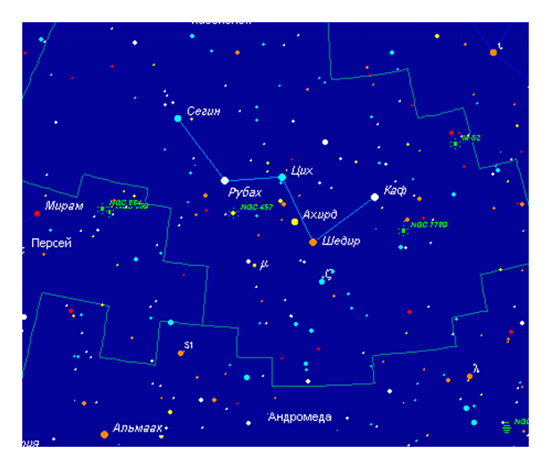


Положение созвездия на карте звездного неба

Slide 4

Звезда Тихо Браге
Кассиопея
Карликовая эллиптическая галактика NGC 147

Slide 5

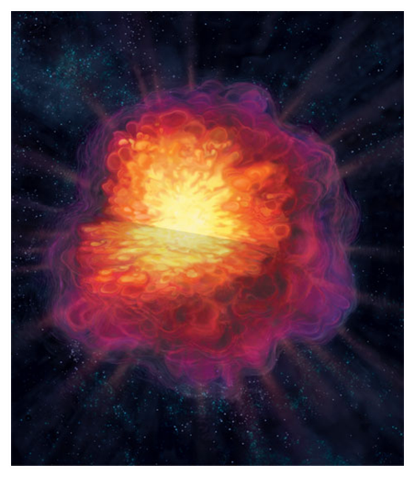

Slide 6
Звезда Тихо Браге. В 1572 году датский астроном Тихо Браге заметил внезапное появление яркой новой звезды в созвездии Кассиопеи, неподалёку от κ Cas. Новая звезда постепенно ослабевала и перестала быть видимой через шестнадцать месяцев.
Сегодня известно, что это была сверхновая — один из последних взрывов звёзд, наблюдавшихся в галактике Млечный Путь. Находящийся на расстоянии около 7500 световых лет остаток сверхновой имеет диаметр почти 20 световых лет.

Slide 7

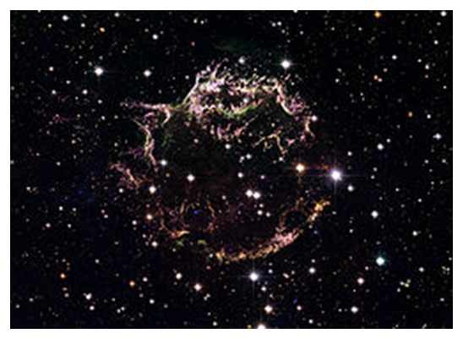
23.03.2011 13:49

Slide 8


Кассиопея А. В этом созвездии расположен один из мощнейших источников галактического радиоизлучения — Кассиопея A (Cas A). Поток радиоволн из этой области неба во много раз мощнее радиоизлучения звезды Тихо Браге. В 1951 г. на фотопластинках, чувствительных к красному свету, были зафиксированы обрывки небольшой радиотуманности, связанной с «Кассиопеей-А»
По скорости расширения туманности подсчитали, что породивший её взрыв произошёл предположительно в 1667 году. На небе этот объект расположен между β Кассиопеи и δ Цефея.
23.03.2011 13:49

Slide 9

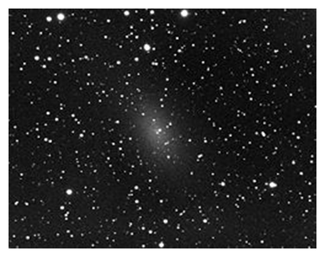
23.03.2011 13:49

Slide 10




NGC 147 — карликовая сфероидальная галактика в созвездии Кассиопеи, находящаяся на расстоянии 2,2 миллиона световых лет[1]. Является членом Местной группы и спутником Туманности Андромеды (M31). Гравитационно связанна с галактикой NGC 185, другим карликовым спутником M31. Относительно яркий объект, может наблюдаться в любительские телескопы.
Принадлежность NGC 147 к Местной группе была подтверждена в 1944 году Вальтером Бааде, разрешившим галактику на отдельные звёзды с помощью 100-дюймового (2,5 метрового) телескопа обсерватории Маунт-Вильсон (США, Калифорния)[2].
Этот объект входит в число перечисленных в оригинальной редакции нового общего каталога.
23.03.2011 13:49

Slide 11

23.03.2011 13:49

